Slide 1

Estilos de crianza en conductas violentas de personas con sentencia por delitos contra la mujer
Autores: David F. Garcés Mayorga
Lizbeth C. Eugenio Zumbana
Tutor Principal: Rocío Játiva, Mg
Quito– Ecuador
Marzo, 2020

Slide 2
FICHA TÉCNICA
Muestra: 60 personas privadas de libertad (sentencia procesada)
Lugar: Centro de Rehabilitación Social Regional Cotopaxi
Edad: 20 a 40 años
Nacionalidad: Ecuatoriana

Slide 3
PROBLEMA
VIOLENCIA
Afecta significativamente a la humanidad
Problemática social en aumento (ONU, 1993)
La Organización de Estados Americanos (OEA) en 1994 crea la Convención de Belém do Pará
2017 Plan Toda una Vida – Misión Mujeres (Secretaria Técnica Plan Toda una Vida, 2018)
2018 Ley Orgánica Integral para Prevenir y Erradicar la Violencia Contra las Mujeres (Asamblea Nacional del Ecuador, 2018).

Slide 4
6-10 mujeres victimas de violencia
Fuente: Instituto Nacional de Estadísticas y Censos, 2011.
Fuente: Fiscalía General del Estado, 2019.

Slide 5
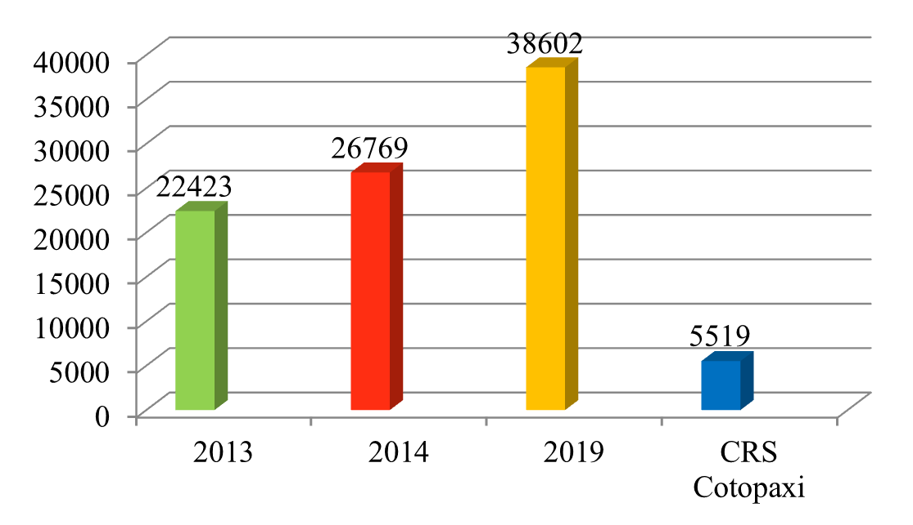
Agresor: Tipo de acción o conducta para causar daño (Carrasco y Gonzales, 2006)
Atención
2008
Fuente: Ministerio de Justicia Derechos Humanos y Cultos (2014); Secretaria de Derechos Humanos (2019)
2014: delitos de femicidio y violencia contra la mujer y miembros del núcleo familiar (Asamblea Nacional del Ecuador, 2014).
Constitución del Ecuador Articulo 35 - Grupo Prioritario

Slide 6
RELEVANCIA
Alcohol o drogas
Abandono de hogar
Etnia cultural
Escolaridad
Discapacidad
Economía
Perdida de trabajo
Embarazo
Factores sociodemográficos
Celos
Relaciones amorosas secundarias
Violencia durante la infancia
Fuente: Consejo Nacional para la Igualdad de Género (2014)

Slide 7

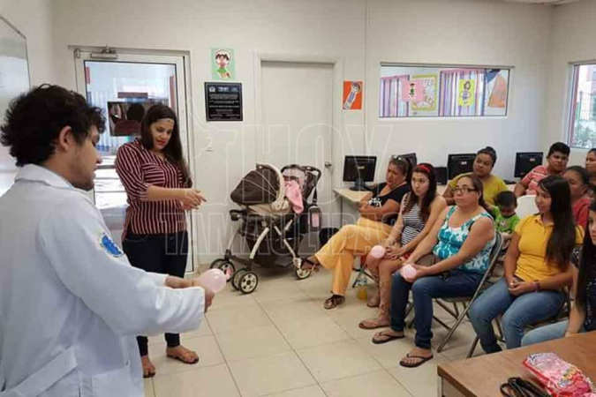
MODELO DE TRATAMIENTO: Biomédico (MAIS, 2014)
Contexto
Familiar
Enfermedad
Trabajar sobre el sistema familiar de los agresores acarrea efectos positivos en cuanto a la reinserción social (Ibáñez y Pedrosa, 2018)

Slide 8
Objetivo
Identificar el estilo de crianza predominante
Patrones repetitivos Transgeneracionales
Personas privadas de libertad involucrados en agresiones contra la mujer con sentencia ejecutoriada.

Slide 9
HIPÓTESIS
Las conductas violentas en los agresores están relacionadas con la manera en que fueron educados en la infancia y la percepción de violencia en su circulo familiar.

Slide 10
MARCO TEÓRICO
ESTILOS DE CRIANZA
Ideologías y saberes que padres y madres emplean para modular el comportamiento de sus hijos
(Arias, 2012).
Autoritario: Patrones rígidos – Castigo y ausencia afectiva
Permisivo: Escases de límites - Bajo control y afecto
Autoritativo / Democrático: Flexibilidad - Asertividad
Negligente: Carencia de afecto - Ausentismo
Sobreprotector: Control de autonomía – Decisiones
(Baumrind, 1971).

Slide 11
TRANSGENERACIONAL
Pautas repetitivas, transmitidas de manera inconsciente de generación en generación
(Dohmen, 1995).
Diferenciación familia de origen
Repetir, revivir o intentar solucionar
(Bowen, 1998).

Slide 12
OTROS ESTUDIOS
Agresores y personas privadas de libertad
Estudios en parejas
Importancia de contexto familiar en conductas violentas
La violencia tiende a ser transmitida (H y M)
Estilo autoritario, sobreprotector, y permisivo;
Patrones se repetían mínimo entre tres generaciones
Controles fuertes y rígidos
Mucho cuidado pocos límites
Desatención
H: Abuelos paternos
M: Padres o relaciones
(Delgadillo y Estrada 2015; Huamán, 2016; Chaco y Roldan, 2018; Espín, 2019).
(Soledad, 2015; Alvarado, 2015).

Slide 13
PREGUNTA
¿ De qué forma el estilo de crianza y la violencia que el agresor experimentó durante su infancia se convirtieron en un factor de riesgo en su relación con los otros ?

Slide 14
METODOLOGÍA
Enfoque cuantitativo
Transversal De campo
No experimental
Descriptiva
Escala de Estilos Parentales e Inconsistencia Parental Percibida, 2010 (EPIPP)
Grupo de preguntas
(Encuesta Nacional sobre violencia domestica e intrafamiliar, 2003)
Autoritario
Sobreprotector
Negligente
Permisivo
Autoritativo
Patrones transgeneracionales de Violencia

Slide 15
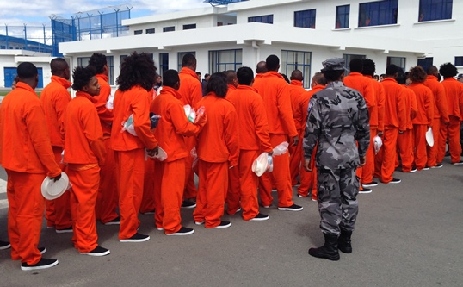
Centro de Rehabilitación Social Regional Sierra Centro Norte Cotopaxi
5519
Mínima
Mediana
Máxima
Femenina
1642
Listado Departamento de Estadística
Criterios de Inclusión y Exclusión
842
60
196

Slide 16
RESULTADOS
Figura 1. Estilos de crianza predominante de Padre y Madre
Figura 2. Porcentaje de personas que han percibido violencia y entre
que miembros de su familia

Slide 17
Figura 3. Porcentaje de personas que han recibido violencia y
de que miembros de su familia
Figura 4. Porcentaje de personas que han ejercido violencia y
hacia que miembros de su familia

Slide 18
CONCLUSIONES
Los padres o cuidadores comparten un estilo de crianza común
La violencia viene presentándose desde generaciones anteriores (transgeneracional)
Círculo familiar íntimo en el que la violencia interacción y relación aprendido, asimilado, normalizado
Tendencia a invisibilizarlo y justificarlo merecimiento
Violencia sexual menos reconocida y tratada
Violencia estilo sobreprotector factor de riesgo
Estrategias de intervención enfocadas al abordaje de temáticas familiares

Slide 19
Gracias

Slide 20
ANEXOS
Nombre del instrumento: Estilos Parentales e Inconsistencia Parental Percibida (EPIPP)
Autores: Guadalupe de la Iglesia, Paula Ongarato y Mercedes Fernández Liporace
Año: 2010

Slide 23
Nombre del instrumento: Encuesta nacional sobre violencia domestica e intrafamiliar
Autores: Centro de Documentación y Estudios.
Año: 2003
Lugar: Paraguay
¿Se dio alguna vez en su casa o en su familia un caso de violencia?
Entre quien/quienes ejerció/ejercieron violencia en su familia:
¿Fue usted alguna vez víctima de violencia en su casa o en su familia?
La/s persona/s que ejerció/ejercieron violencia contra usted era/n su:
¿Alguna vez usted ejerció violencia en su casa o en su familia?
¿Qué tipo de violencia?
La/s persona/s contra quien usted ejerció violencia era/n su:

Slide 24
CRITERIOS DE INCLUSIÓN Y EXCLUSIÓN
Personas que aceptaron formar parte del proceso investigativo
Nacionalidad ecuatoriana
Edades comprendidas entre 20 a 40 años,
Que al momento de la entrevista no se encuentren bajo el efecto de alguna sustancia psicoactiva,
No presenten daño neurológico o discapacidad intelectual,
Que se encuentren con sentencia procesada y que el tipo de delito se encuentre relacionado con violencia hacia la mujer, específicamente violencia física, sexual y femicidio

